Slide 1
四则混合运算
WWW.PPT818.COM

Slide 2
教学目标
1、经历尝试计算四则混合运算中间除不尽以及总结四则混合运算顺序的过程。
2、掌握四则混合运算的顺序，知道四则混合运算中间除不尽时的取值方法，了解0在四则运算中的特殊情况。
3、形成四则混合运算的知识结构，在玩“24点游戏”的过程中，提高运算能力。

Slide 3
先说出运算顺序，再计算。
5×[ 5.6＋（6.9÷0.3）]
①
②
＝5×[ 5.6＋23 ]
③
＝5×28.6
＝143
加法、减法、乘法和除法统称四则运算。

Slide 4
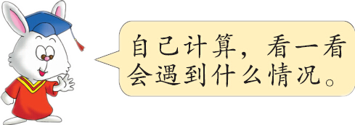
计算3.6÷（1.2＋0.5）×6
3.6÷（1.2＋0.5）×6
除不尽怎么办？
＝3.6÷1.7×6
在四则混合运算过程中，遇到除法的商的小数位数较多时，一般保留两位小数。
≈ 2.12×6
＝12.72

Slide 5
大家一起来总结四则混合运算的运算顺序吧！
1．一个算式里如果只含加减法，要从左往右依次计算。
2．一个算式里如果含有加减法和乘除法，要先算乘除法，后算加减法。
3．在有括号的算式里，要先算小括号里面的，
再算中括号里面的，最后算中括号外面的。

Slide 6
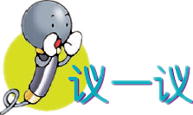
在四则运算中0有哪些特殊情况？
0加任何数都得任何数；
任何数减0都得任何数；
0乘任何数都得0；
0除以任何数都得0，0不能做除数。

Slide 7
1先说出下面各题的运算顺序，再计算。
4.5＋1.43÷1.3－1.23
①
②
＝4.5＋1.1－1.23
③
＝5.6－1.23
＝4.37

Slide 8
2.4×[ （0.8＋3.4）÷0.7 ]
①
＝2.4×[ 4.2÷0.7 ]
②
③
＝2.4×6
＝14.4
10.07×9＋10.07
①
②
＝90.63＋10.07
＝100.7

Slide 9
[ 8.6－（2.8 －1.6）]÷3.7
①
＝[ 8.6－1.2 ]÷3.7
②
③
＝7.4÷3.7
＝2
2.03×0.4＋2.03×9.6
①
②
＝0.812＋2.03×9.6
③
＝0.812＋19.488
＝20.3

Slide 10
2.5×1.25×0.4×64
①
②
＝3.125×0.4×64
③
＝1.25×64
＝80

